Slide 1









Design Navigator
설계 검토부터 도면 작성, 검증까지 전 설계 프로세스를 가이드하는 설계 솔루션
왜 필요한가요?
LG CNS이어야만 하는 이유?
제품의 기능이 고도화됨에 따라 설계는 점점 더 복잡해지고 있습니다.
숙련된 설계 방법 확보까지 높은 Learning Curve
단순 반복적인 설계 및 수정 업무가 전체 설계 시간의 40% 차지
부품등급 변경, 공급망 불안정에 따른 잦은 설계 변경
개인·부서별 설계품질 편차와 재작업 발생
Design Navigator는 설계 기준과 노하우를 체계화 /자동화 하여 빠르고 일관된 설계 품질을 제공합니다.
사용자 친화성:
가이드형 프로세스 안내와 자연어 기반 AI Chat 검색을 통해 누구나 쉽고 빠르게 설계 업무를 수행할 수 있습니다.
설계 노하우의 시스템 내재화:
고객의 설계표준을 시스템에 담아 자동화된 설계, 검증 도구를 통해 설계 품질을 확보합니다. 이를 통해 개인과 부서별 업무 방식에 따른 설계 편차를 최소화합니다.
기존 설계 환경과의 유연한 연계:
다양한 CAD와 Plug-in 방식으로 연계하여 기존 설계 환경을 그대로 유지하면서 고도화된 설계 기능을 활용할 수 있습니다.
지원 CAD |
※
Design Navigator가 무엇인가요?
어디에서 사용하나요?
Design Navigator는 숙련된 설계자의 축적된 경험과 검증된 업무 방식을 내재화한 지능형 설계 솔루션입니다. 제품개발의 초기 설계 단계부터 도면 작성까지의 전 과정을 체계적으로 안내하여, 누구나 최적화된 작업방식으로 설계를 진행할 수 있도록 지원합니다.
대상 산업 : 가전, 자동차, 반도체, 디스플레이, 방산 장비, 산업기기 등
회로 및 기구설계를 기반으로 하는 모든 제조 산업
대상 고객 :
기구 및 회로 및 PCB 설계를 수행하는 기업의 R&D 부서
※ ’26년 현재 회로 Design Navigator에만 적용

Slide 2
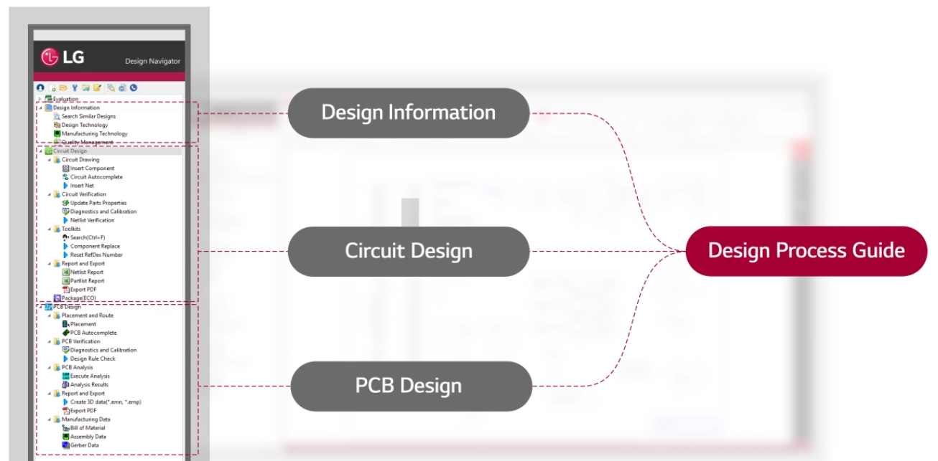
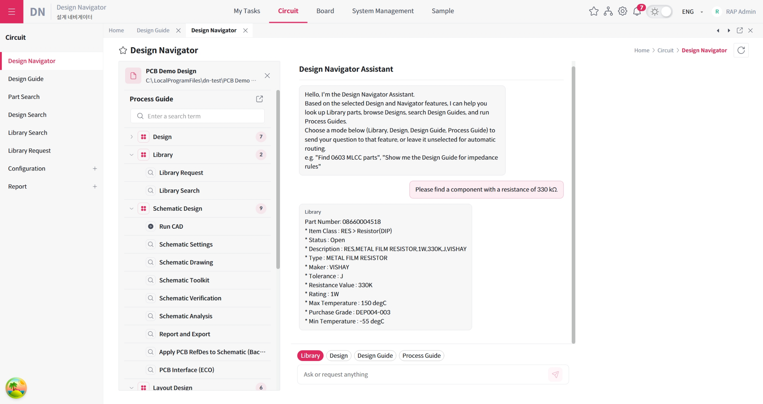
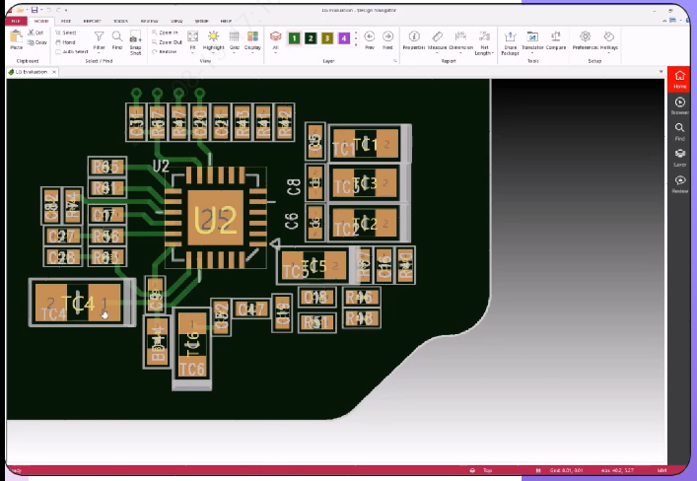
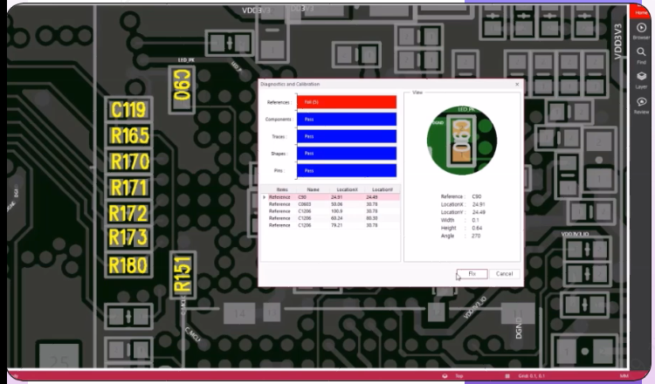





Design Navigator Key Capabilities
프로세스 가이드
제품과 모델에 맞는 설계 업무를 단계별로 안내하고, 설계 전 과정을 End-to-end로 연결하여 업무의 연속성을 높입니다.
Design Navigator를 쓰면 무엇이 좋아지나요?
설계 절차를 한눈에
전체 업무 흐름과 단계별로 필요한 정보를 직관적으로 파악
설계정보 탐색을 위한 AI서비스
내/외부망 제약없이 정확한
설계 정보 탐색을 지원합니다.
Library 검색, 부품 사양 비교, 대체 부품 추천까지 자연어로 손쉽게 검색가능합니다.
설계 작업을 빠르게
필요한 자료와 정보를 적시에 제공
단순하고 반복적인 업무는 자동으로 수행
설계 자동화
제품 특성에 따른 설계 규칙을 적용하여 반복적인 설계 작업을 자동화하여 작업 시간을 단축합니다.
향상된 설계 품질
연구원별 역량 차이에 따른 결과 편차 최소화
초기 단계부터 높은 완성도와 일관된 결과 확보
설계 검증
표준 설계Rule 기반으로 설계검증을 지원합니다. 설계 단계에서 발생한 오류를 확인하고 수정하여 설계품질을 높입니다.
자유로운 Configuration
조직, 사용자, 역할 및 권한 등 다양한 운영 설정을 기업의 체계와 업무 환경에 맞춰 유연하게 구성하고 관리할 수 있습니다.
Design Navigator
실질 도입 효과
“덕분에 R&D QCD가 향상되었습니다.
고객도 우리를 더 신뢰하고 있습니다.”
- 광학부품제조 I사 연구위원
도면 작성 시간
60% 감소
검증·준비 시간
30% 단축

